Slide 1
智能网联汽车技术
专业介绍

Slide 2
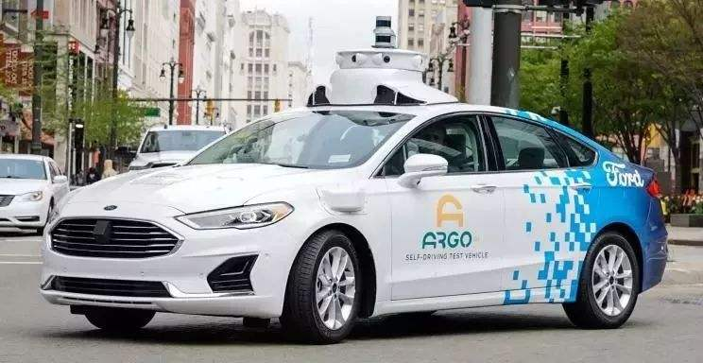
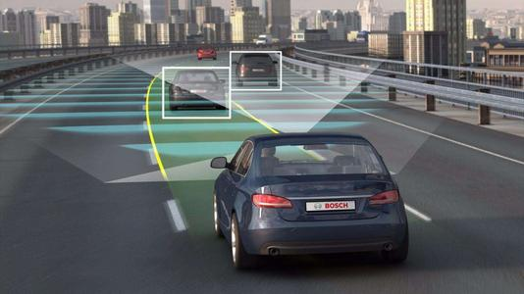
一、专业概述
智能网联汽车,即ICV(全称Intelligent Connected Vehicle），是指车联网与智能车的有机联合,是搭载先进的车载传感器、控制器、执行器等装苦，并融合现代通信与网络技术，实现车与人、车、路、后台等智能信息交换共享，实现安全、舒适、节能、高效行驶,并最终可替代人来操作的新一代汽车。
4

Slide 3
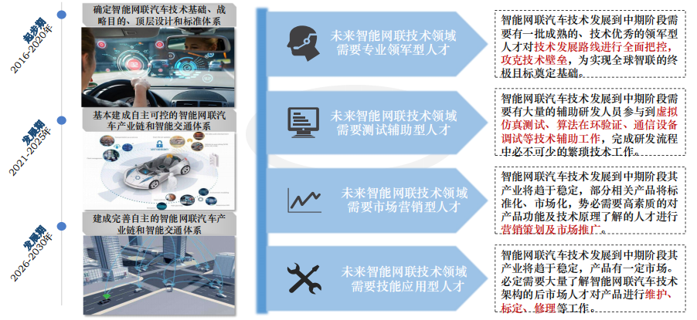
未来智能网联汽车技术发展对人才需求的影响

Slide 4
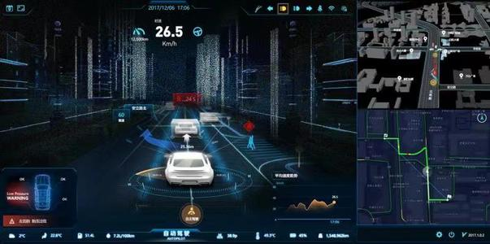
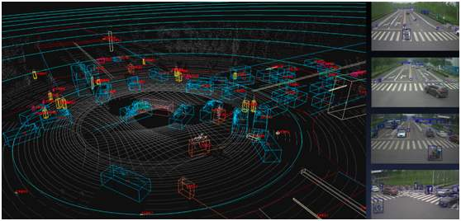
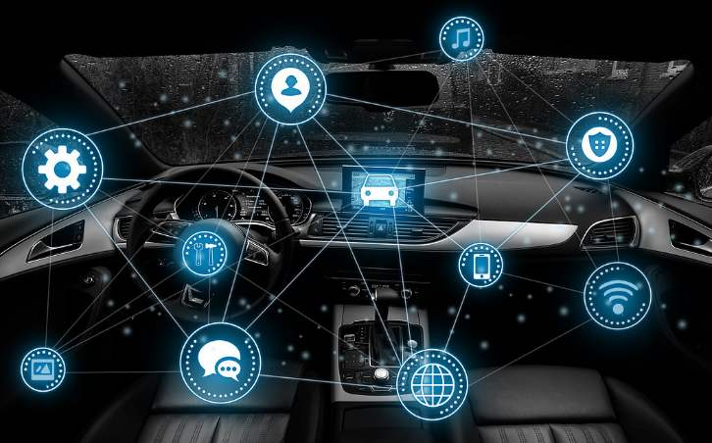
二、专业特色：
我院是淮海经济区首家开设智能网联汽车技术专业的大专院校，本专业是信息技术、汽车技术和电子技术多方面综合的专业。
4

Slide 5
课堂实践教学
常规实训教学
工学结合
顶岗实习
就业
校内模拟实训
校内综合实训
学校
企业

Slide 6
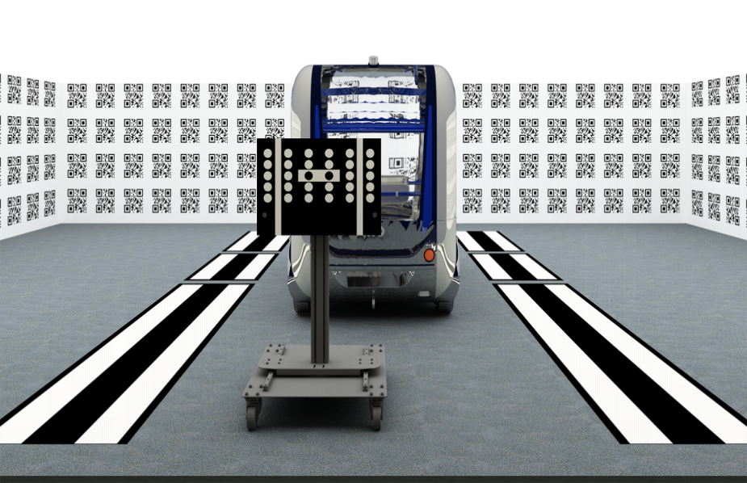
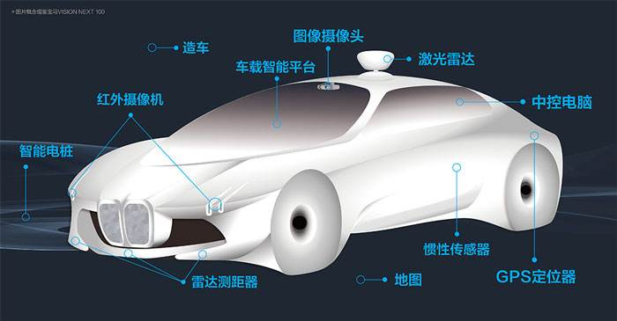
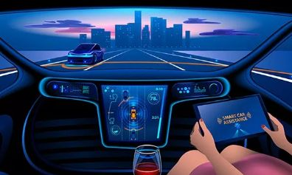
三、主要课程：
本专业课程设置丰富,除了基础课之外还设立专业课程和实训课程,让同学们能够学以致用。主要专业课程有新能源动力系统结构与原理等、智能传感器测试装调、计算平台测试装调、底盘线控执行系统测试装调、智能座舱系统测试装调、智能网联整车综合测试等课程。掌握前沿科技，学习先进技术。

Slide 7
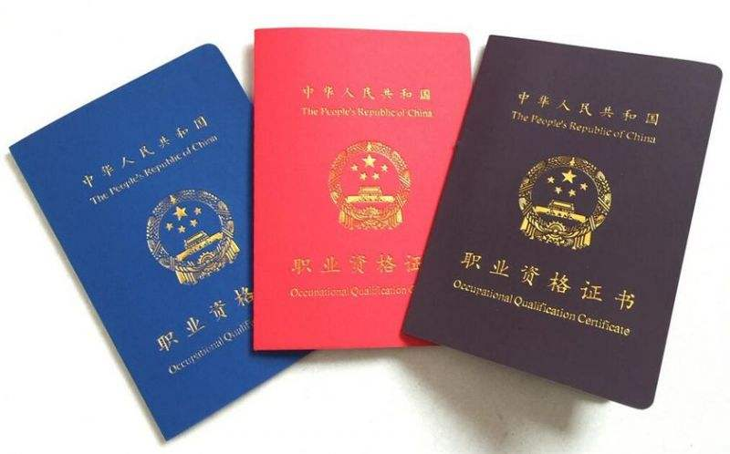
四、获得证书：
本专业可获得大专毕业证书；智能网联汽车测试与装调1+X证书；维修电工特种作业操作证，可选修汽车驾驶证。

Slide 8
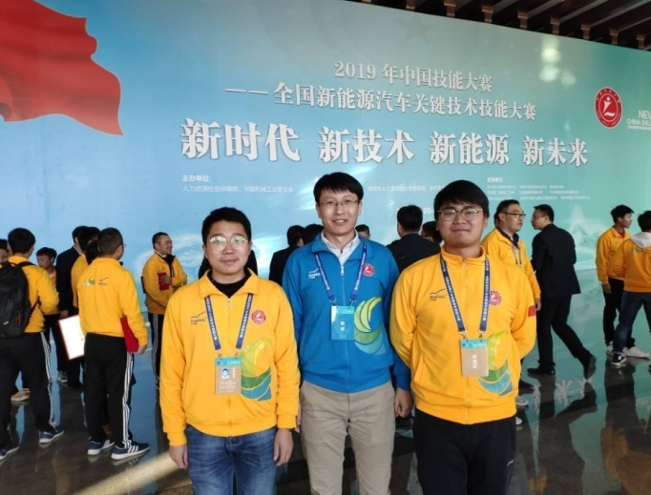
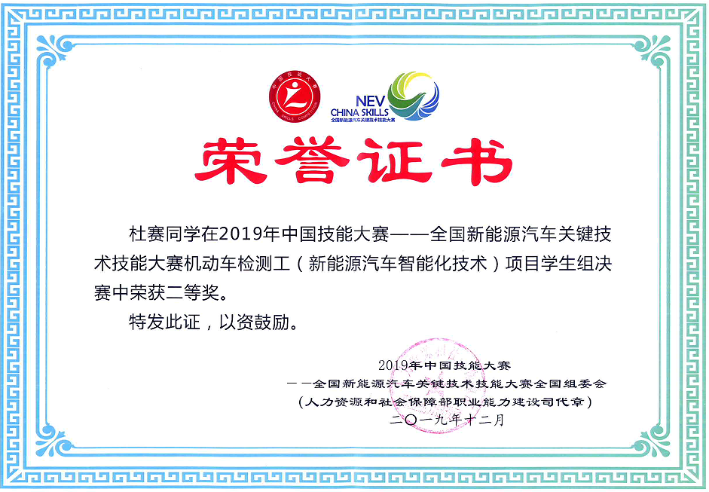
五、获得荣誉
参加2019年中国技能大赛新能源汽车关键技术技能大赛智能网联汽车项目获得二等奖1项；学校举办两届江苏省新能源汽车全国新能源汽车关键技术技能大赛徐州市选拔赛，智能网联汽车项目学院连续两次获徐州市第一。

Slide 9
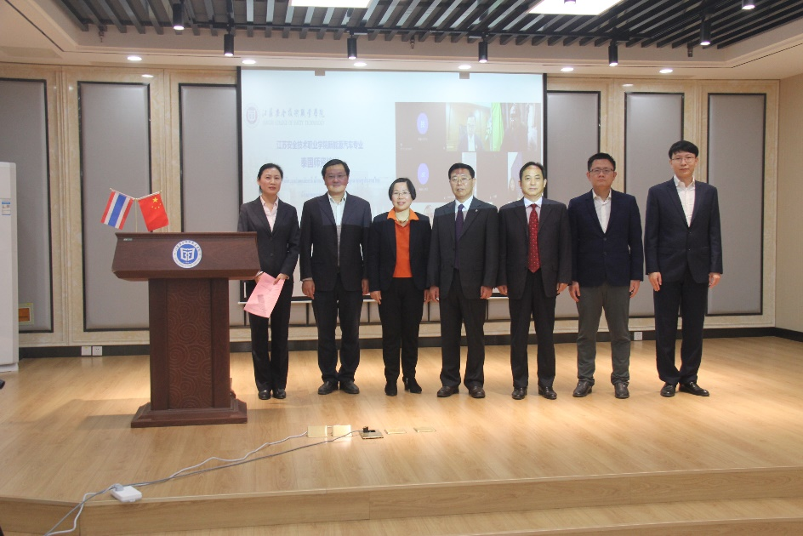
2020年举办泰国技术学院新能源汽车专业线上师资培训班，加强了与外国技术学院的交流。

Slide 10
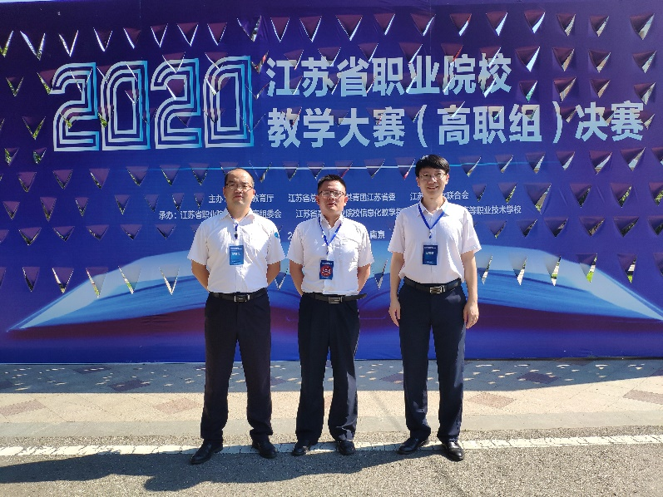
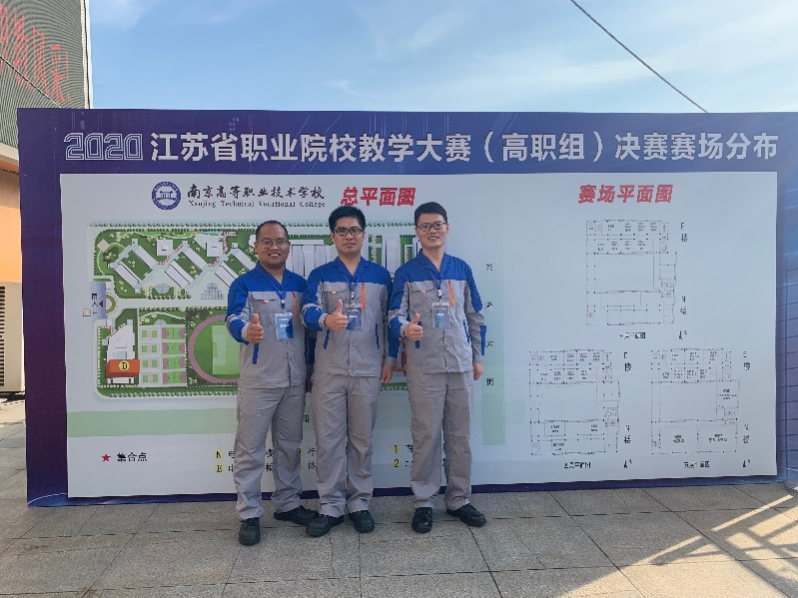
2020年江苏省职业院校教学能力大赛二等奖两项。

Slide 11
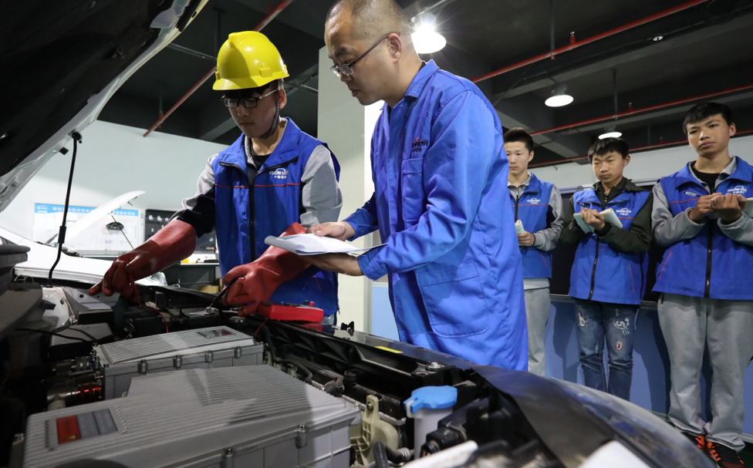
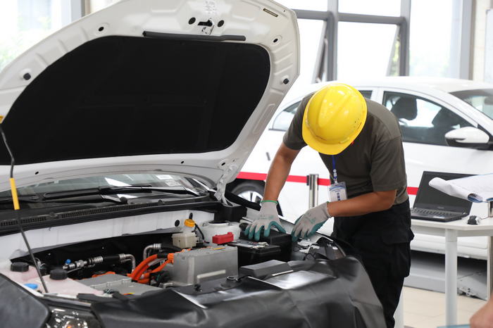
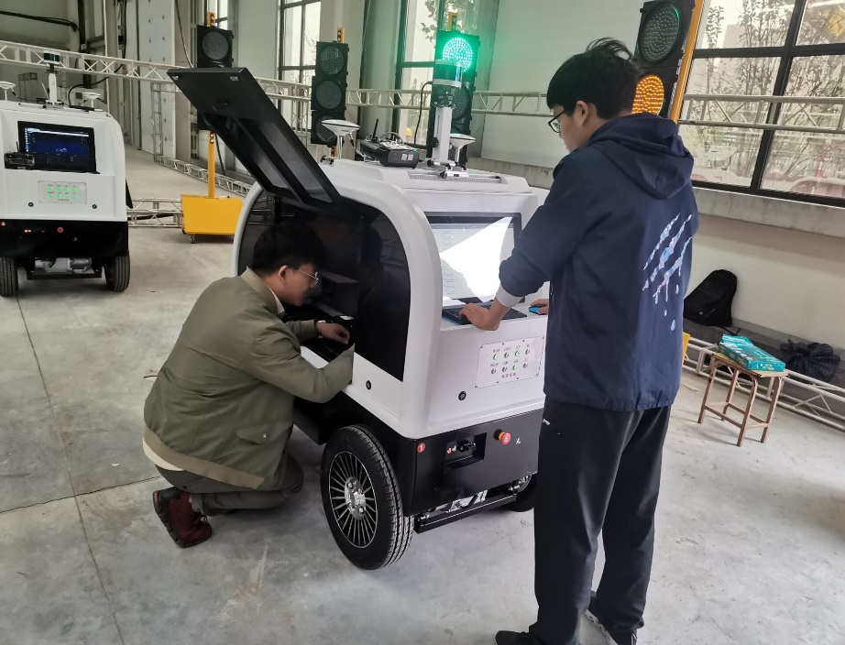
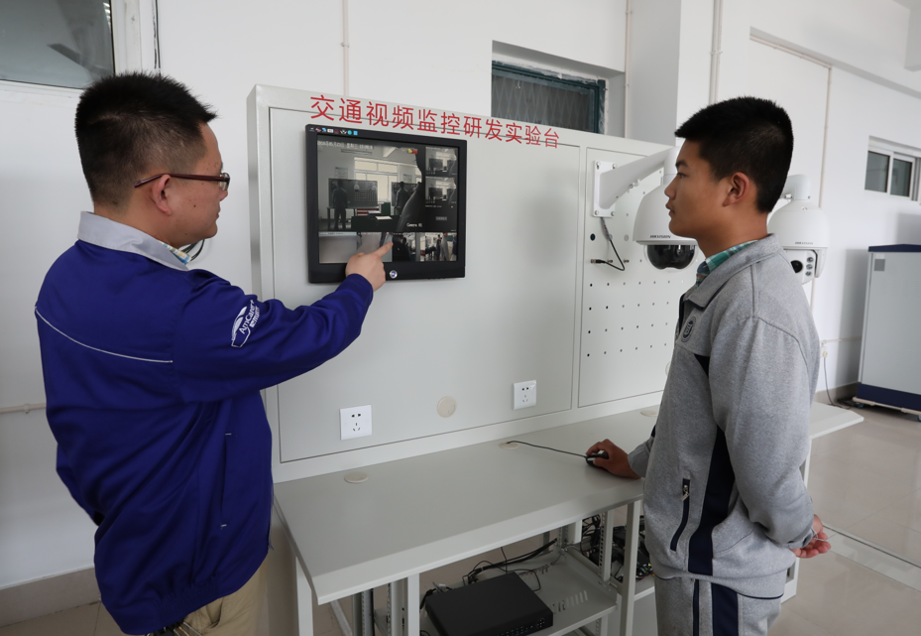
六、在校学习

Slide 12
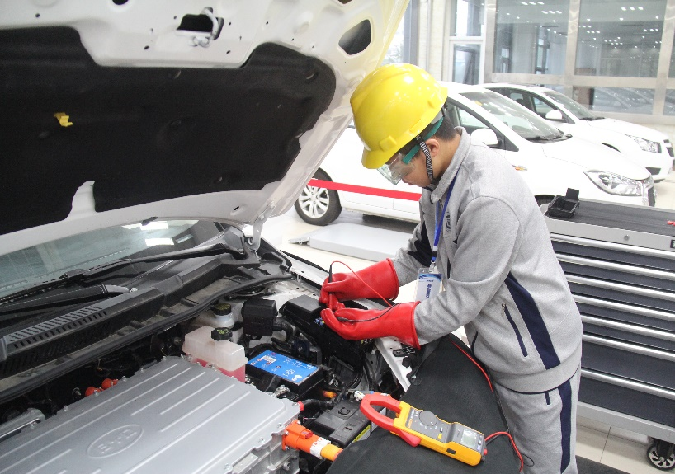
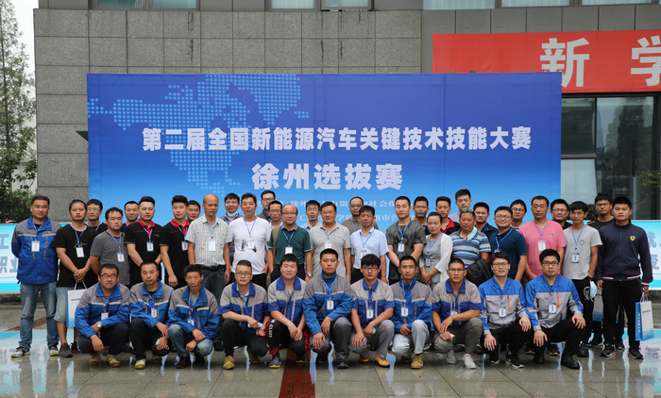
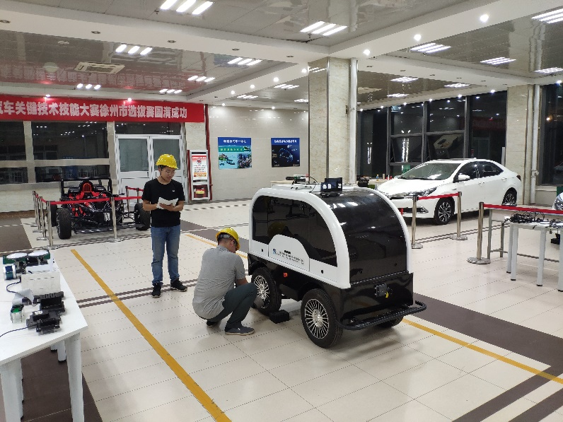
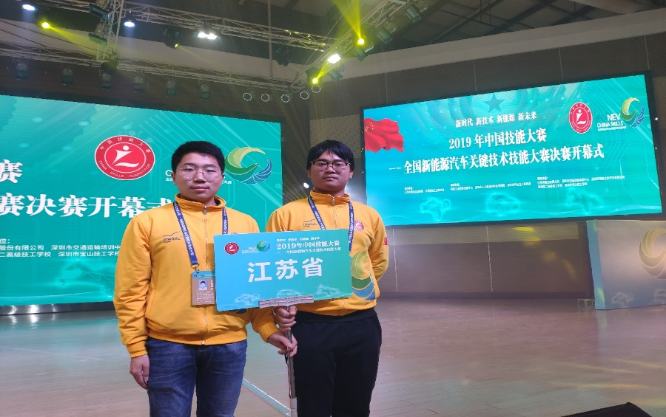

Slide 13
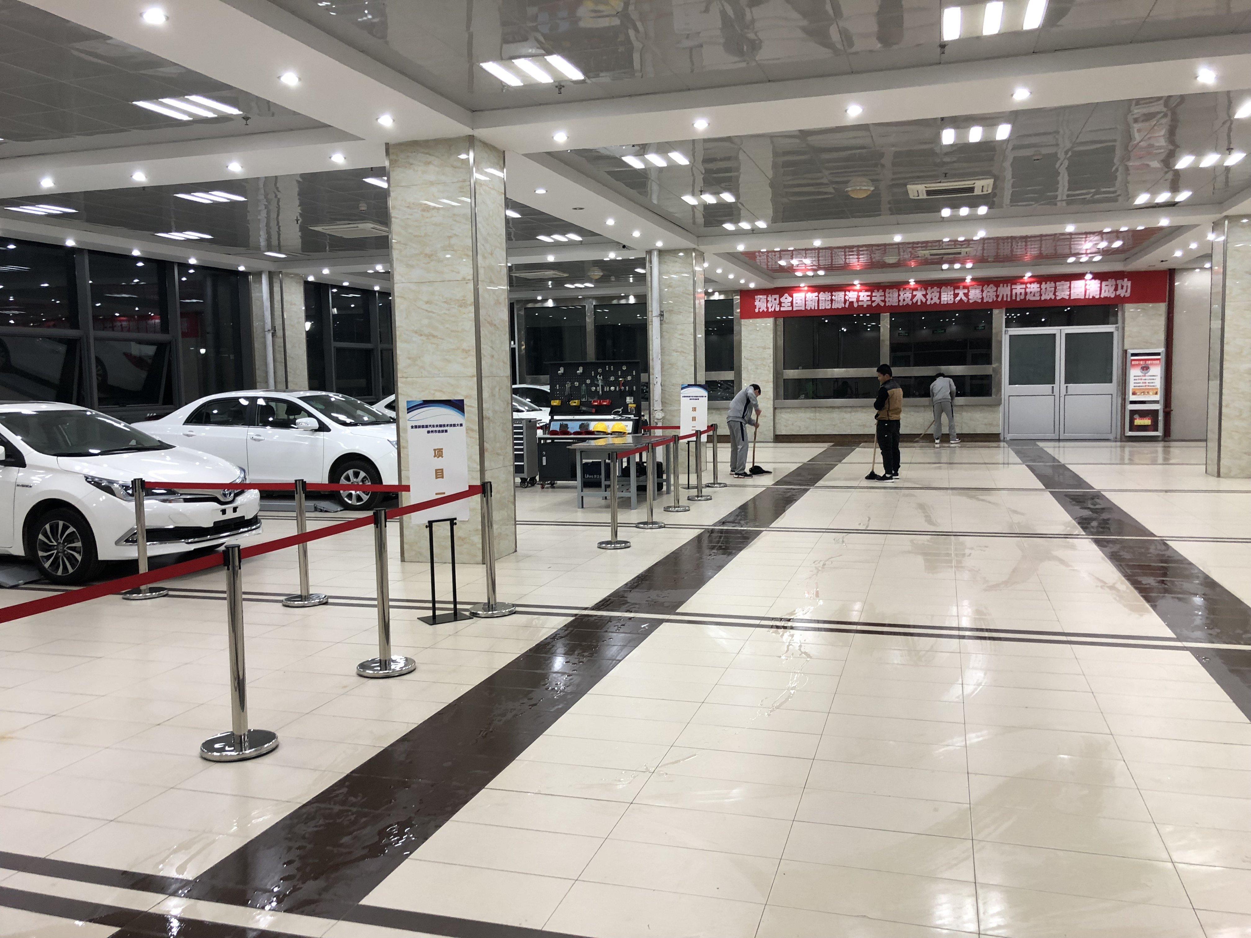
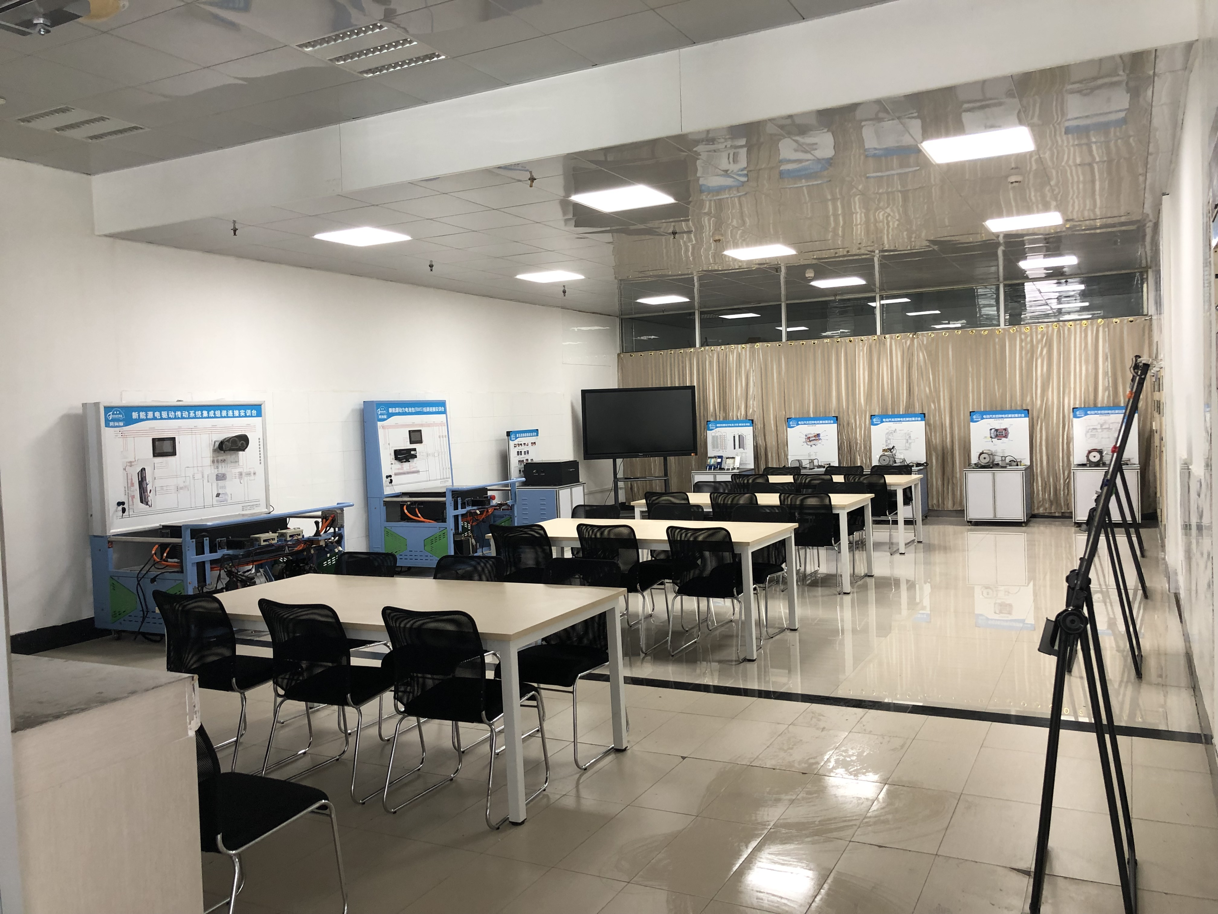
七、实训条件
汽车专业现有实训建筑面积1800平方米，近年来设备资金总投入达1080余万元，建成包括新能源汽车实训中心、比亚迪新能源E5一站式实训中心、汽车检测与维修实训中心、整车维护中心、汽车钣喷中心、汽车发动机检修实训室、发动机整机拆装实训室、汽车底盘检修实训室、汽车电器维修实训室、汽车维修仿真实训室、交通安全实训室、低压电工实训室等十多个实训室。实验设备精良，构建了以汽车生产、使用、维护、检测、评估、修理能力要求为主线的课程体系。

Slide 14
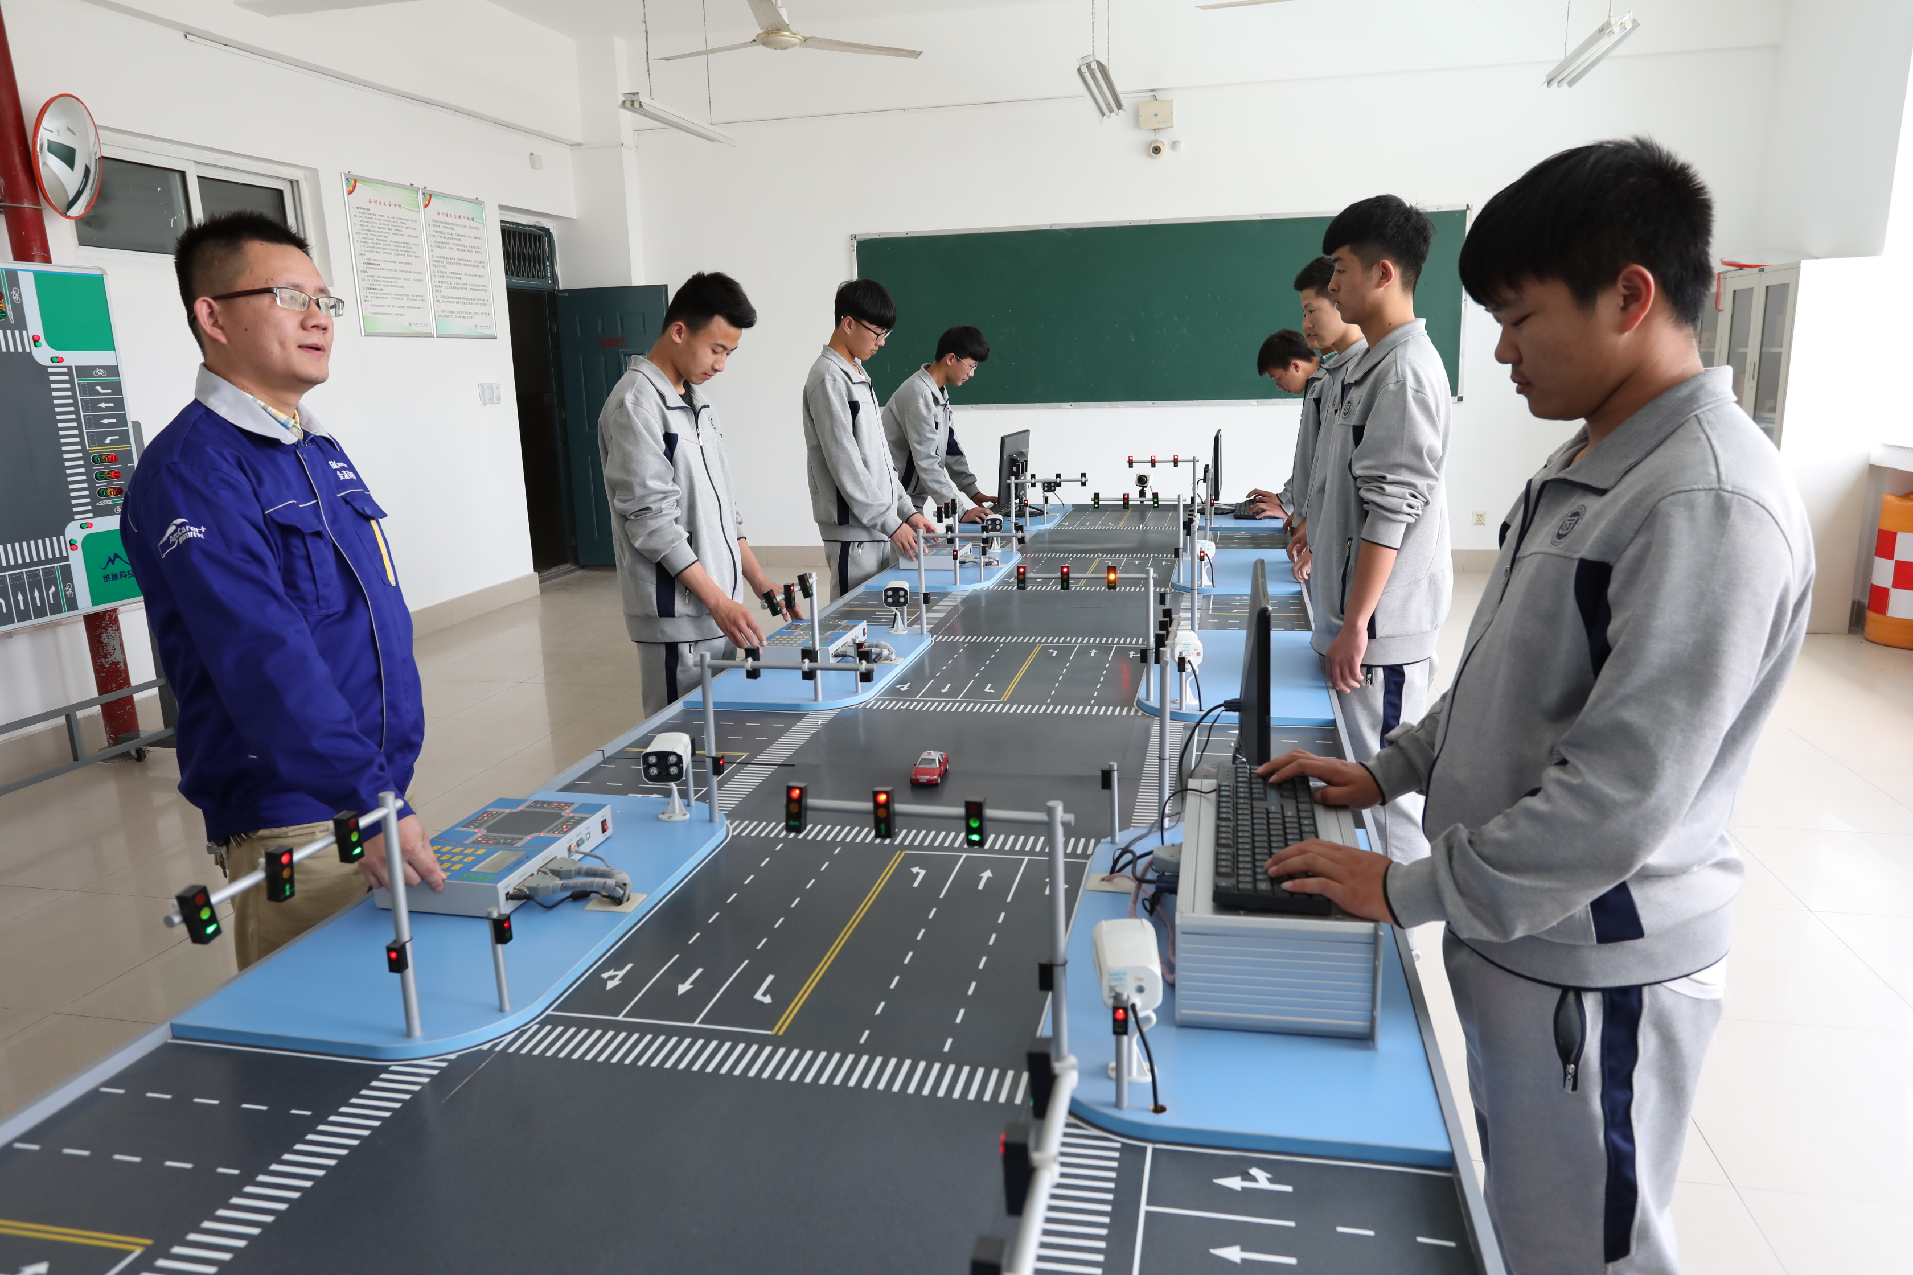
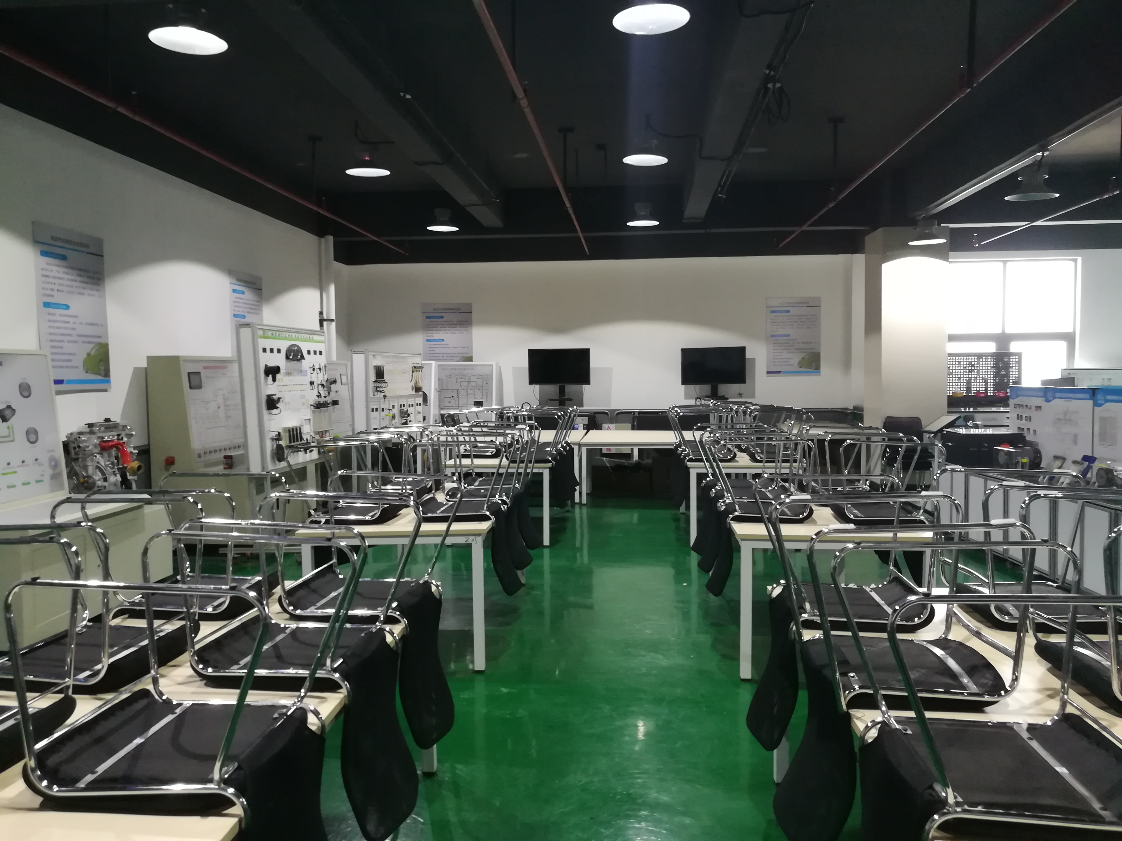
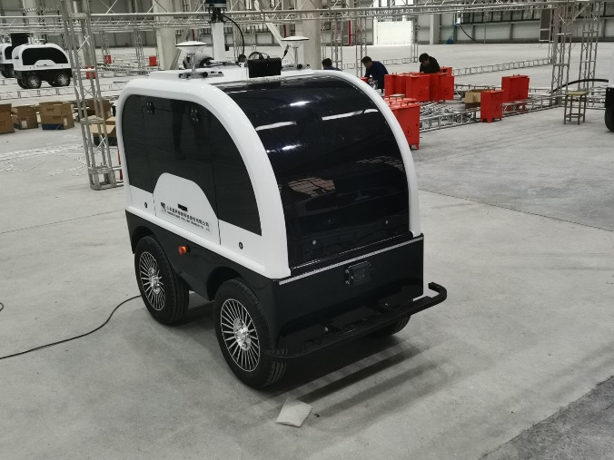
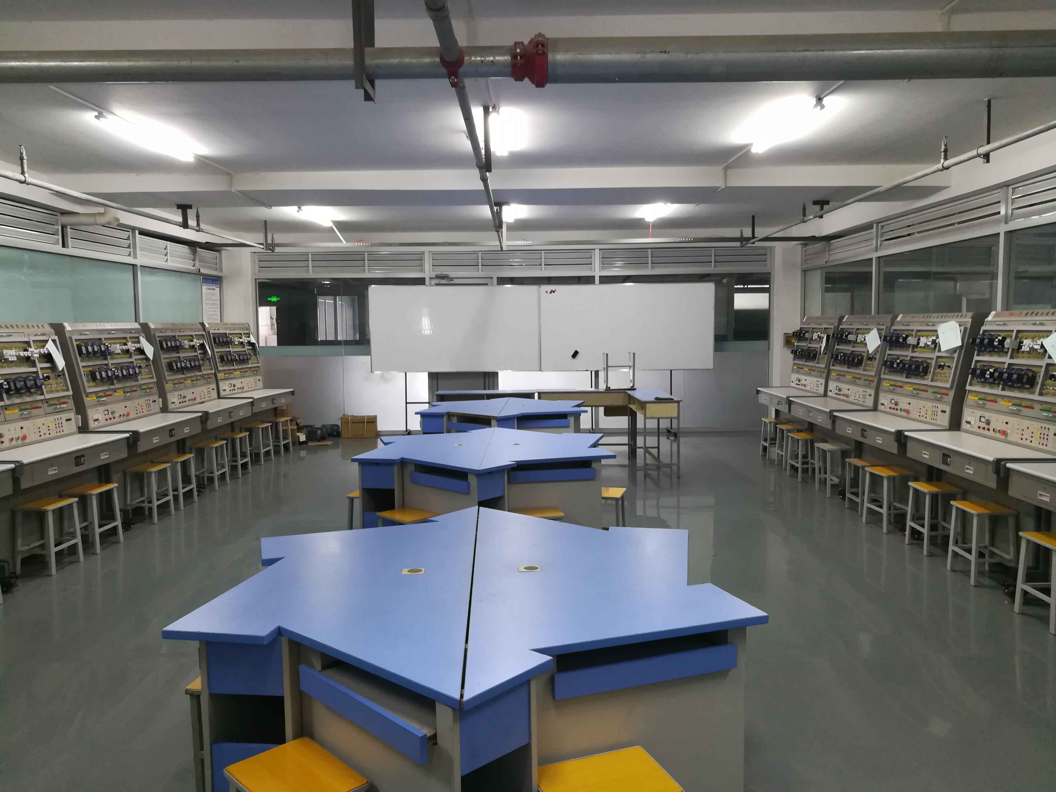

Slide 15
Notes:
我院与中德诺浩（北京）教育投资有限公司）合作开展新能源汽车技术人才培养，开设动力电池与维修，电动汽车驱动与电机技术，新能源汽车维修技术等课程模块。中德诺浩公司在引进德国汽车类职业资格标准的基础上，结合国内汽车企业一线岗位需求，开发出了针对新能源汽车技术开发的教学资源包，搭建KTS教学平台，提供新能源汽车技术课程资源，为学院校提供了理实一体教学模式改革的系统解决方案，将企业实景搬进课堂。

Slide 16
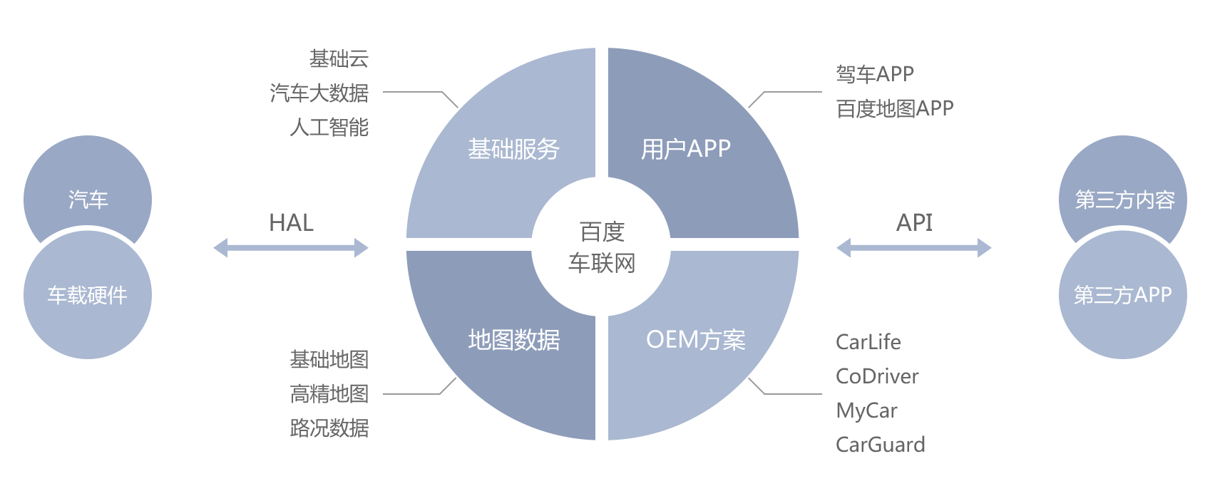
八、职业发展
智能网联车传感器故障检测及维修工
辅助驾驶故障诊断工程师
远程诊断工程师
汽车嵌入式故障诊断
智能网联车IPC故障诊断分析
智能网联车技术研发
智能网联车售前工程师
智能网联车售后工程师
智能网联车销售员
高级辅助驾驶技术支持
智能网联汽车技术支持
故障诊断维修
传统
车企
智能网联车
智能网联车
人才培养
传统汽车电子
智能网联车电子
主机智能网联车部
智能网联车新技术
无人驾驶事故认定员
智能网联车测试员
无人驾驶安全评估
无人驾驶理赔顾问
无人驾驶政策法规制定员
传感器设备前装/后装技术员
高级辅助驾驶改装技师
智能网联车功能测试员
智能网联车质量评估员
Notes:
只有总览全局，才能更好定位自己。想要寻找更好的机会，更好的创业机会，就要更好的去了解目前国内外的发展现状。

Slide 17
九、学历提升
我们也可以通过专接本、专升本等途径，继续深造。学院和南京工业大学、南京林业大学、江苏科技大学等高校有各种对接合作。

